Slide 1
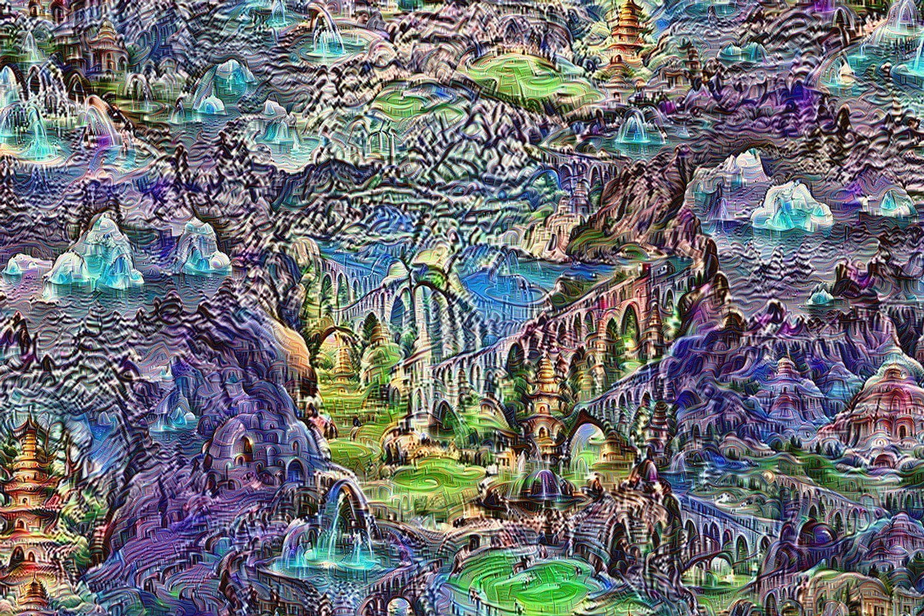
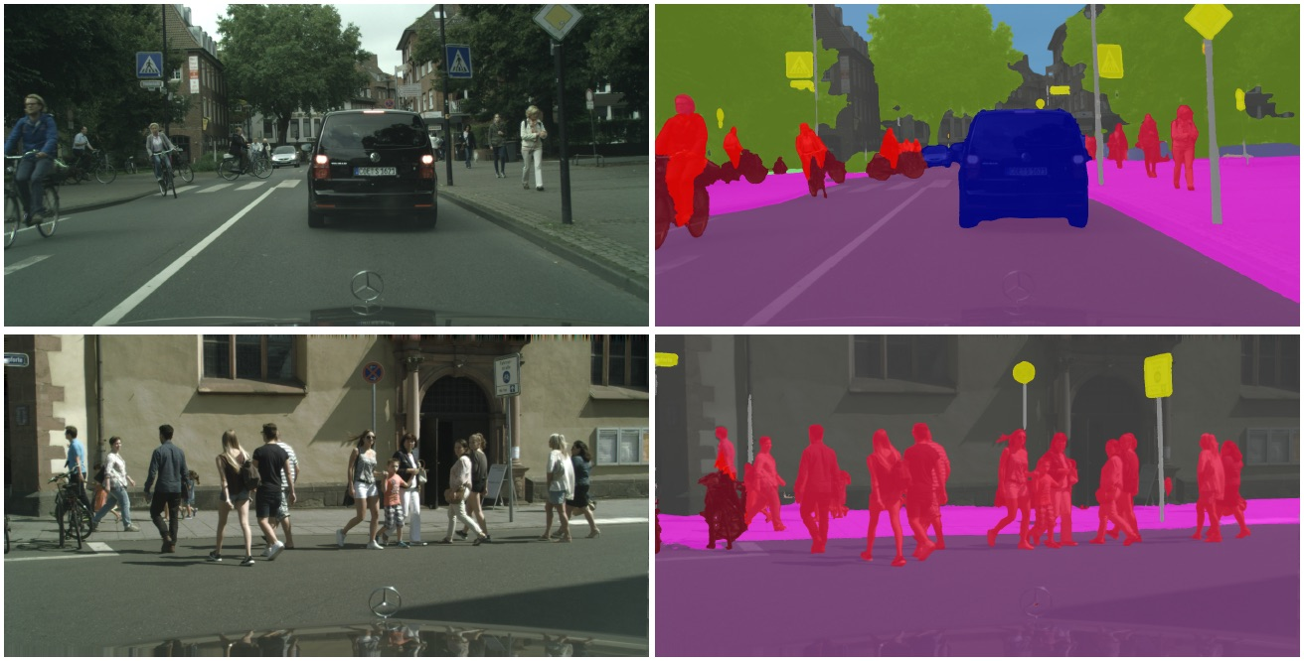
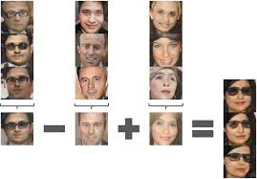
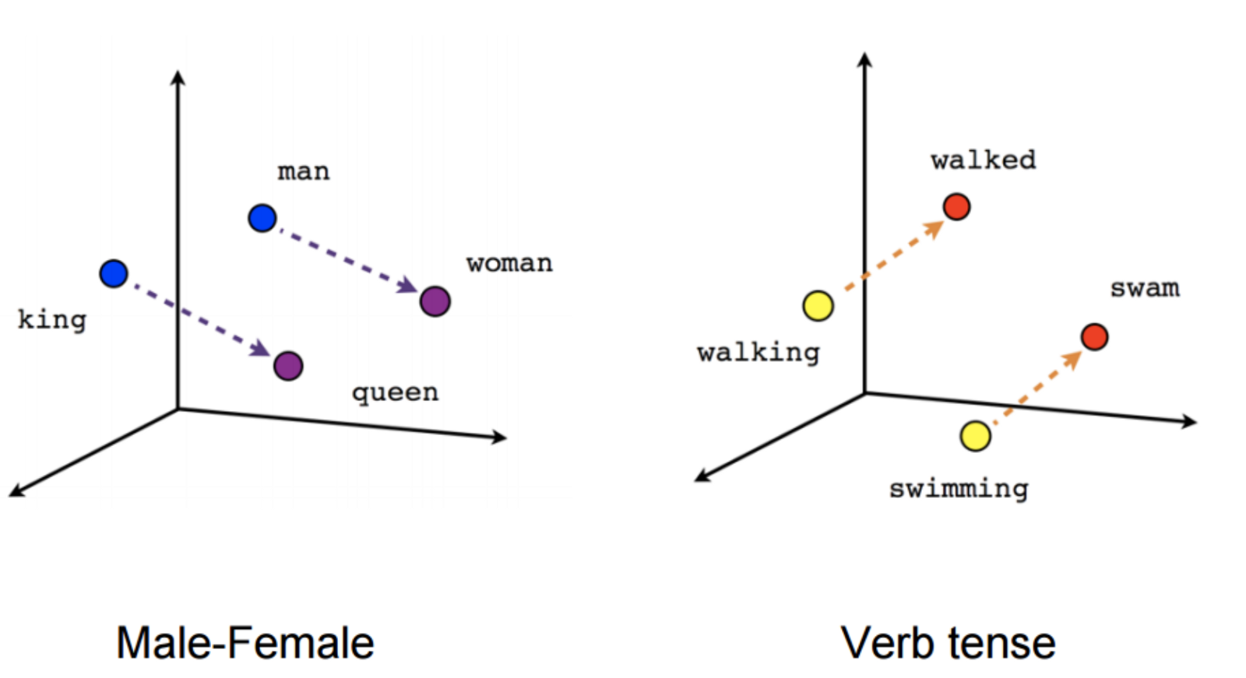
Приблизительный список тем:
Линейные модели классификации и регресси.
Решающие деревья.
Постановка эксперимента, кросс валидация.Теория вероятности и мат. статистика.
Нейронные сети, tensorflow.
Сверточные сети, рекурентные сети.
Архитектуры: классификация, сегментация, генеративные модели, seq2seq, обучение с подкреплением.

